Slide 1
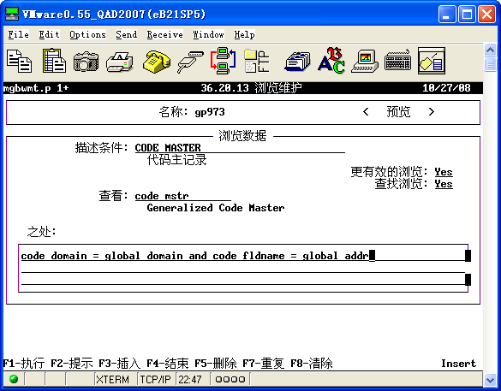
浏览维护(1)

Slide 2
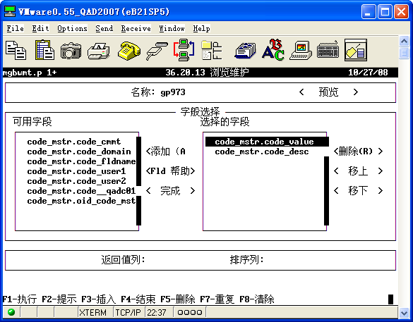
浏览维护(2)

Slide 3
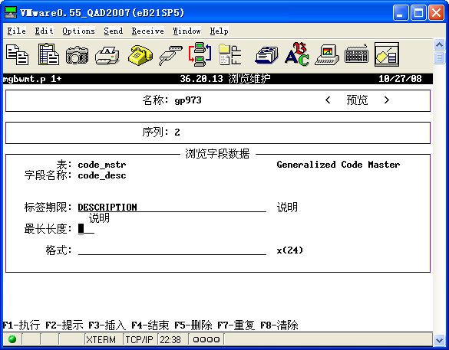
浏览维护(3)

